Slide 1


Veille technologique
sur le cloud computing
MODULE : TECHNIQUES DE VEILLE
Présenté par :
Anouar BOUZHAR
Hamza KHOLTI
Chaimae Bouhnas
Ahlam El Gamani
ANNÉE UNIVERSITAIRE : 2024/ 2025
ANNÉE UNIVERSITAIRE : 2024/ 2025
Encadré par :
Mr. Younes Wadiai

Slide 2

Planing :
Cloud et technique de veille
1
Définition du cloud
Caractéristique du cloud
type de cloud
Modèles et services de cloud
Problématique et notre stratégie de veille
Partie Théorique
2
Besoin en cloud
L’adoption du cloud
comparaison des acteurs de cloud
Réglementation locale et international
Sécurité et normes
Partie Pratique
3
les processus ETL
Outils d’extraction, transformation et data warehouse
les sources de données
l’estimation du cout
Critère d’évaluation des informations
4
L'Importance des Sources Fiables dans la Prise de Décision
Critères pour comparer les sources
2

Slide 3

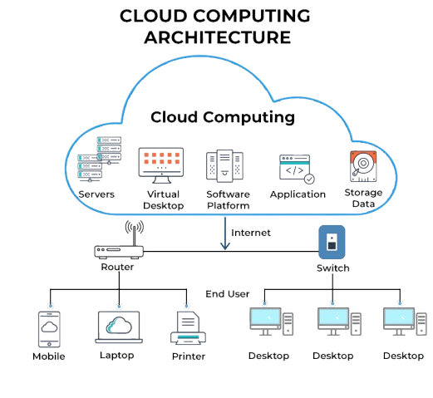
C’est quoi le cloud ?
04
Resources et services informatique louer via Internet
Les services et ressources comme machine virtuelle, base de données, Hébergement d’applications...
3

Slide 4

Types de Cloud
04
Cloud privé
Cloud public
Coûts élevés
moins de contrôle sur les ressources
Coûts réduits
Plus de contrôle sur les ressources
4

Slide 5
Modèles de Cloud
04
moins de contrôle
Software as a Service (IaaS)
SaaS
PaaS
Platform as a Service (IaaS)
IaaS
Infrastructure as a Service (IaaS)
Plus de contrôle
5

Slide 6

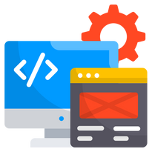
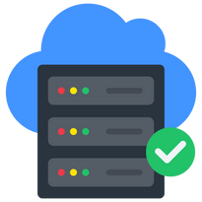



Les Services cloud
04
Computing
DevOps et Développement
Stockage
Analytics
Base de données
Sécurité
6

Slide 7
Problématique et stratégie
04
Problématique:
Strategie
Veille technologique pour une décision informée.
Recherche dans des bases scientifiques.
Collecte et stockage via ETL et data warehouse.
Visualisation des données sur un dashboard.
Analyse et validation des sources.
Évolution rapide du Cloud Computing.
Migration croissante des entreprises vers le cloud.
Enjeux liés au coût, à la sécurité et à la conformité.
Besoin d’une décision basée sur des informations fiables.
7

Slide 8







Opportunités et Besoins du Marché Marocain pour les Entreprises et Investisseurs dans le Cloud Computing :
12
Besoins des Entreprises :
Flexibilité :
Scalabilité :
Le cloud facilite le télétravail avec accès à distance et collaboration en temps réel, essentiel pour la continuité des activités.
Le cloud permet une adaptation rapide aux demande, comme les pics saisonniers, sans investissements dans des infrastructures fixes.
Réduction des coûts:
Sécurité :
Souveraineté données :
Les PME marocaines cherchent des solutions cloud pour réduire leurs coûts IT de 30 à 50%, en externalisant les infrastructures.
Face à une hausse des cyberattaques de 35%, les entreprises recherchent des solutions cloud sécurisées.
Préférence pour les solutions locales pour mieux contrôler les données.
8

Slide 9

Besions pour les Investisseurs :
12
Data centers locaux : Investir dans des centres locaux pour améliorer la vitesse et la sécurité des données.
Cloud hybride : Opportunité de développer des solutions combinant cloud public et privé, avec 65% des entreprises intéressées.
Technologies avancées : L'IA, big data et IoT optimisent les processus, surtout dans des secteurs comme l'agriculture et la logistique.
Formation : Proposer des programmes pour combler le manque de compétences en cloud computing et accompagner la transition numérique.
9

Slide 10
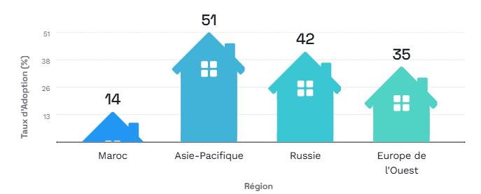
Une adoption timide du cloud par l’administration et les entreprises :
12
Source: Companies Market Cap 2020
Croissance de l'externalisation informatique au Maroc : 14% en 2020, avec une augmentation annuelle de 40% entre 2018-2020, et une accélération attendue en 2024 grâce à l'arrivée d'acteurs internationaux et des initiatives gouvernementales.
10

Slide 11
Une adoption timide du cloud par l’administration et les entreprises :
12
Année | Capacité on-premise (MW) | % on-premise | Capacité externalisée (MW) | % externalisée | Capacité totale (MW)
2014 | 50 | 96% | 2 | 4% | 52
2018 | 72 | 91% | 7 | 9% | 79
2019 | 78 | 89% | 10 | 11% | 88
2020 | 84 | 86% | 14 | 14% | 98
La part de la capacité externalisée au Maroc, qui est passée de 4% en 2014 à 14% en 2020, montre une tendance à la hausse, bien que modérée. Cette progression devrait se poursuivre dans les années suivantes, notamment après la crise du COVID-19, qui a accéléré la numérisation et la transition vers le cloud.
11

Slide 12




Opportunités et Besoins du Marché Marocain pour les Entreprises et Investisseurs dans le Cloud Computing :
12
Facteurs limitant le développement du cloud :
Un marché national restreint :
Un accès faible au marché national :
Les entreprises préfèrent garder leurs données en interne.
Manque d'infrastructures et de régulations locales.
Le coût élevé de la connectivité :
Un manque de compétences spécialisées :
L'Internet est plus cher, limitant l'accès au cloud
Manque de talents dans le cloud au Maroc
12

Slide 13



Le marché national d’externalisation :
12
Un marché en croissance, mais encore limité :
Hébergement data centers :
3,2 MW pour un investissement de 110 millions de dirhams.
Infrastructures critiques :
0,6 MW externalisés pour 30 millions de dirhams
Cloud public :
70% des données externalisées, dominé par AWS, Microsoft, GCP, avec un marché de 200 millions de dirhams.
13

Slide 14

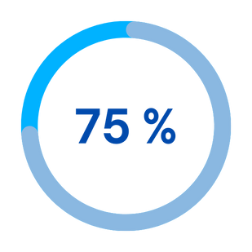

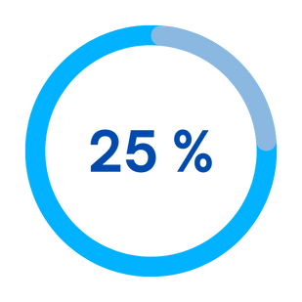
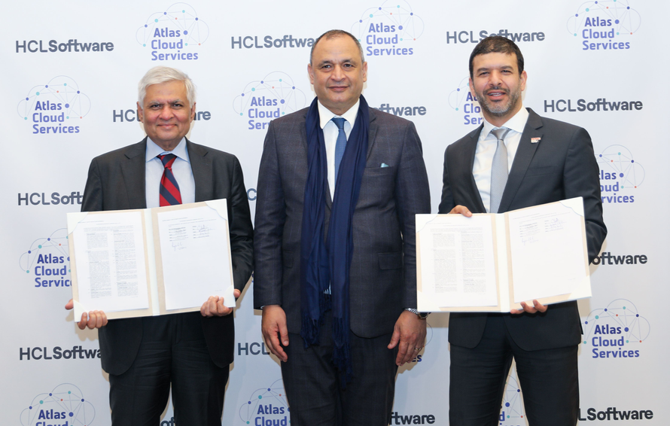
Opportunités et Besoins du Marché Marocain pour les Entreprises et Investisseurs dans le Cloud Computing
12
Nouveaux développements en 2024
Arrivée d'Oracle :
Mai 2024, Oracle ouvre deux régions cloud à Casablanca et Settat, marquant un tournant pour l'infrastructure cloud en Afrique du Nord.
Soutien gouvernemental :
Le plan "Priorité au cloud" du CESE, recommandé en 2024, vise à attirer des acteurs mondiaux, former des talents locaux et renforcer la souveraineté des données.
14

Slide 15



Comparaison des Acteurs du Marché
12
Fournisseurs Internationaux :
Cloud | Avantages | Inconvénients
Amazon Web Services (AWS) | - Écosystème complet, grande évolutivité, forte sécurité. - Certifications de conformité élevées. | - Tarification complexe, surtout pour les petites entreprises. - Courbe d'apprentissage importante.
Microsoft Azure | - Intégration avec les outils Microsoft (Windows, Office 365). - Idéal pour un cloud hybride. | - Structure tarifaire complexe. - Nécessite un temps d'apprentissage pour les équipes non familières avec Microsoft.
Google Cloud Platform (GCP) | - Excellentes capacités en big data et IA. - Infrastructure optimisée pour des performances de haut niveau. | - Moins de services que AWS ou Azure, ce qui limite les options pour des besoins spécifiques. - Interface jugée complexe pour les débutants.
15

Slide 16


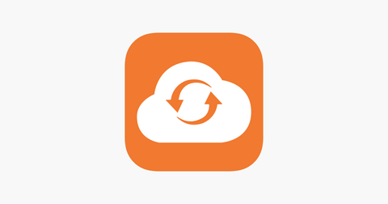
Comparaison des Acteurs du Marché
12
Fournisseurs nationaux :
Cloud | Avantages | Inconvénients
Maroc Telecom Cloud | - Infrastructure robuste. - Expertise reconnue en cybersécurité et gestion des infrastructures numériques.s. | - Services coûteux. - Moins flexible pour les PME. - Manque d'innovation comparé aux acteurs mondiaux.
Inwi Cloud | - Solutions locales avec souveraineté des données. - Flexible et abordable, offre "pay as you go". | - Couverture inégale, surtout dans les zones rurales. - Non adapté aux grandes entreprises avec des besoins complexes.
Orange Maroc Cloud | - Haute disponibilité. - Sécurité de pointe et bon support. - Gestion complète des services. | - Tarification plus élevée. - Nécessite des ajustements pour correspondre aux besoins spécifiques du marché marocain.
16

Slide 17

COMPARAISON LES ACTEURS DE CLOUD
Choix du fournisseur de cloud selon votre entreprise
Le choix d'un fournisseur de services cloud dépend de plusieurs critères, notamment la taille de l'entreprise, le budget et les exigences spécifiques en matière de sécurité et de flexibilité. Il est important d’adapter la solution cloud aux besoins réels de l’entreprise pour garantir une efficacité optimale. Voici quelques recommandations en fonction du profil de votre entreprise.
Grandes entreprises et Administrations :
PME / Startups :
Recommandation: Maroc Telecom ou Orange Maroc
Raisons: Robustes,sécurisés, adaptés aux grandes infrastructures et besoins complexes.
Recommandation : Inwi
Raisons:Flexibles,abordables, adaptées aux entreprises à budget limité et avec des besoins simples.
17

Slide 18
COMPARAISON LES ACTEURS DE CLOUD
Performance et Latence
Cloud International :
Cloud local :
Les fournisseurs tels quʼAWS, Azure et Google Clouddisposent de centres de données en Europe et aux États-Unis. Cela peutengendrer une latence plus élevée pour les utilisateurs marocains
Les acteurs marocains comme Maroc Telecom, Inwi ou Medasys offrent des centres de données situés au Maroc, garantissant une meilleure latence et une vitesse dʼexécution optimisée.
18

Slide 19
COMPARAISON LES ACTEURS DE CLOUD
Couts et Modeles
de Tarification
Cloud International :
Cloud local :
Modèle de paiement à l’utilisation, mais avec des couts de transfert de données et des frais de conversion de devises.
Tarification plus prévisible, sans conversion de devises, mais avec des offres souvent plus limitées.
19

Slide 20
COMPARAISON LES ACTEURS DE CLOUD
Securite et Protection
des Données
Cloud International :
Cloud local :
Normes de sécurité avancées, certifications (ISO 27001, SOC 2, HIPAA), mais risques de soumission aux lois étrangères.
Moins de ressources pour la cybersécurité, mais plus de contrôle sur les données sensibles.
20

Slide 21
COMPARAISON LES ACTEURS DE CLOUD
Scalabilite et Innovations
Cloud International :
Cloud local :
Accès à des services innovants (IA, Big Data, Blockchain), avec une capacité dʼextension illimitée.
Infrastructure limitée, moins dʼinnovations.
21

Slide 22

04
Les sources:
🔗
https://www.cloudvps.ma/
https://waninone.com/nos-tarifs-et-forfaits
https://www.maroccloud.ma/2018/01/comparaison-des-tarifs-cloud-en-2018-aws-vs-azure-vs-google/
22

Slide 23
Réglementations Locales vs Internationales
12
Reglementation Specifique au Maroc :
Cadre Juridique Actuel
Impacts pour les Entreprises
Spécificités pour les Infrastructures Vitales
Objectifs du Décret 2-24-921
23

Slide 24
Réglementations Locales vs Internationales
12
REglementations Internationales du Cloud :
RGPD (Règlement Général sur la Protection des Données - Europe)
Directive NIS2 (Union Européenne)
Cloud Act (États-Unis)
Loi PIPL (Chine)
24

Slide 25




Normes de Securite dans le Cloud
Principales Normes Internationales de Sécurité
ISO/IEC 27001 : Système de Gestion de la Sécurité de l'Information (SGSI)
ISO/IEC 27017 : Sécurité des Services Cloud
ISO/IEC 27017 : Sécurité des Services Cloud
ISO/IEC 27018 : Protection des Données Personnelles
SOC 2 (Service Organization Control 2)
NIST (National Institute of Standards and Technology)
25

Slide 26
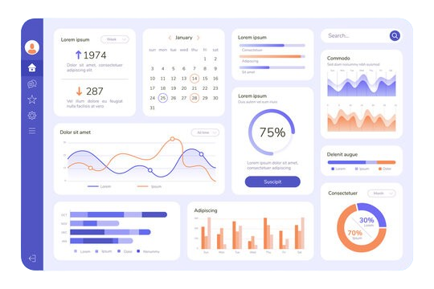


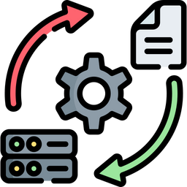

ETL : Le Pilier de la Veille Technologique
Les ETL sont indispensables : Ils transforment des données brutes en informations structurées, prêtes pour l'analyse, et constituent ainsi la base solide de toute veille technologique.
Extract
transforme
laod
Decision Making
26

Slide 27





ETL : la Pertinence décisionnelle
Chaos
Clarté (ETL & Décisions)
Données variées :
adoption, startups, tweets, articles
ETL
Insights :
Providers , Besoins,
Détection des tendances et opportunités
27

Slide 28


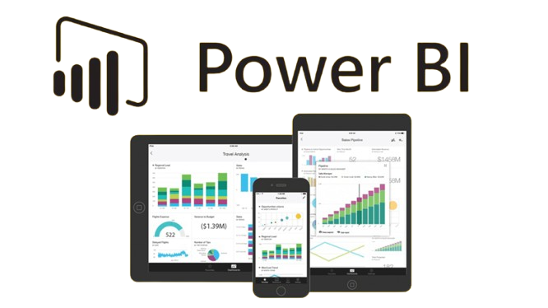
Outils du Pipeline ETL : Python, Snowflake, Power BI
extract+transforme
data warehousing
dashbording
28

Slide 29






Outils du Pipeline ETL : Python, Snowflake, Power BI
Python pour l’extraction et la transformation
Extraction de données via des API
Nettoyage et préparation des données.
Scraping d’articles et d’actualités en temps réel
Modèles de ML pour classification et détection de tendances.
Manipulation numérique, calculs matriciels,...
Analyse des sentiments et détection de motifs complexes.
29

Slide 30


Outils du Pipeline ETL : Python, Snowflake, Power BI
Snowflake pour le chargement (et transformation avancée)
Entrepôt de données cloud : Stockage et gestion des données à grande échelle.
Scalabilité automatique : Adapte les ressources en fonction de la charge.
Supporte les requêtes SQL : Manipulation et analyse des données.
Sécurité avancée :Chiffrement des données et gestion des accès.
Séparation stockage/compute : Optimisation des coûts et des performances.
Intégration facile : Compatible avec divers outils BI et plateformes cloud.
Partage de données : Collaboration et accès sécurisé en temps réel.
30

Slide 31


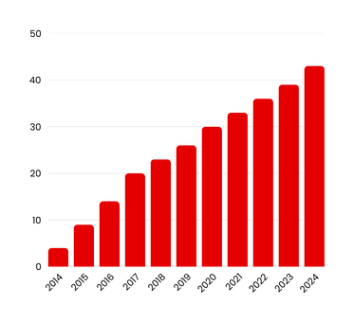
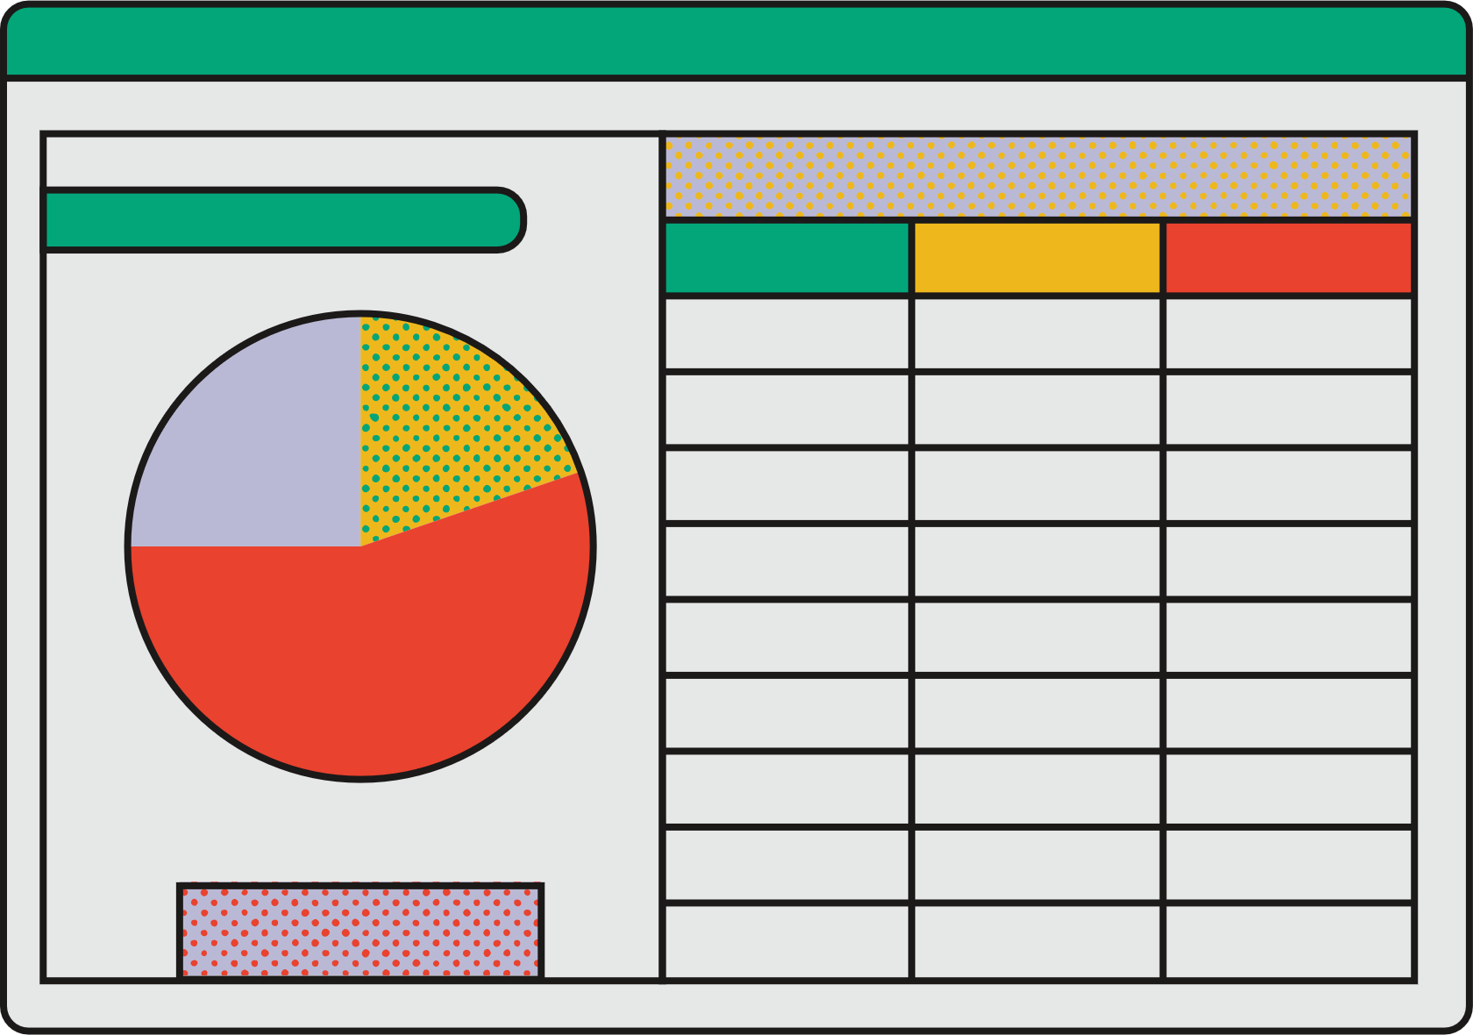
Outils du Pipeline ETL : Python, Snowflake, Power BI
Power BI pour la visualisation
Rôle :
Prend les données chargées dans Snowflake et les transforme en tableaux de bord interactifs
Exemples :
- Graphiques : Évolution de l’adoption du cloud
- Cartes : Répartition des startups en Afrique
Impact :
Rend les résultats visuels et faciles à interpréter pour des décisions stratégiques
31

Slide 32
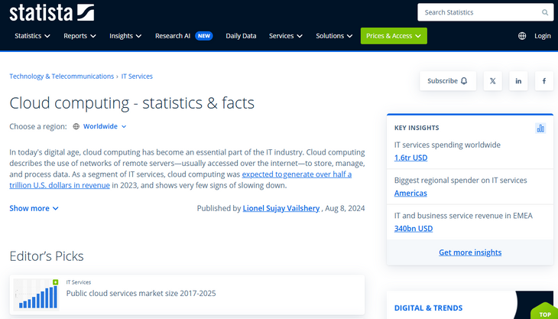
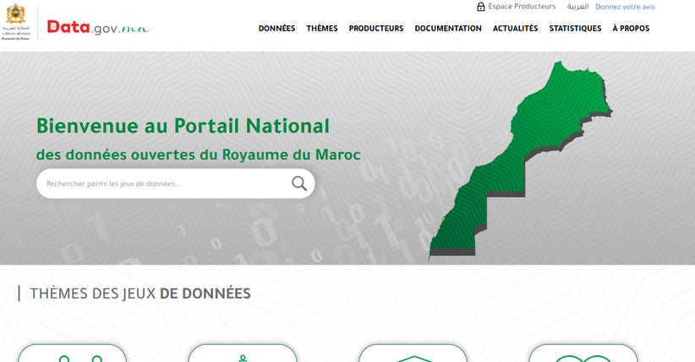
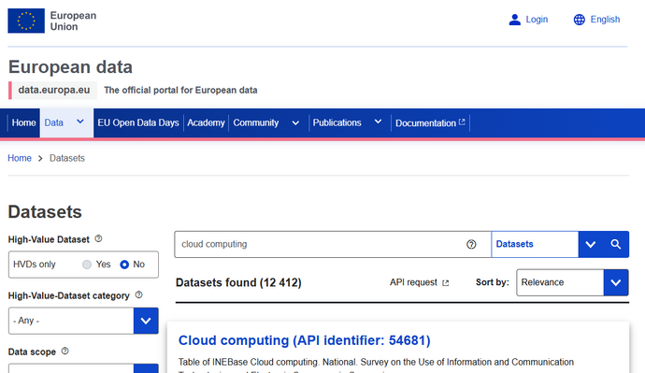
Sources de données
Données statistiques
Statistica
Portail National
des données ouvertes du Royaume du Maroc
European data
32

Slide 33
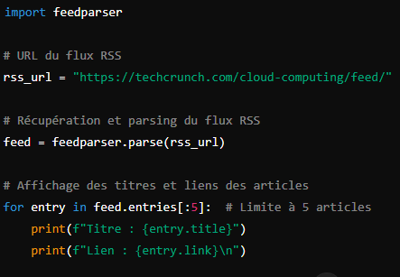
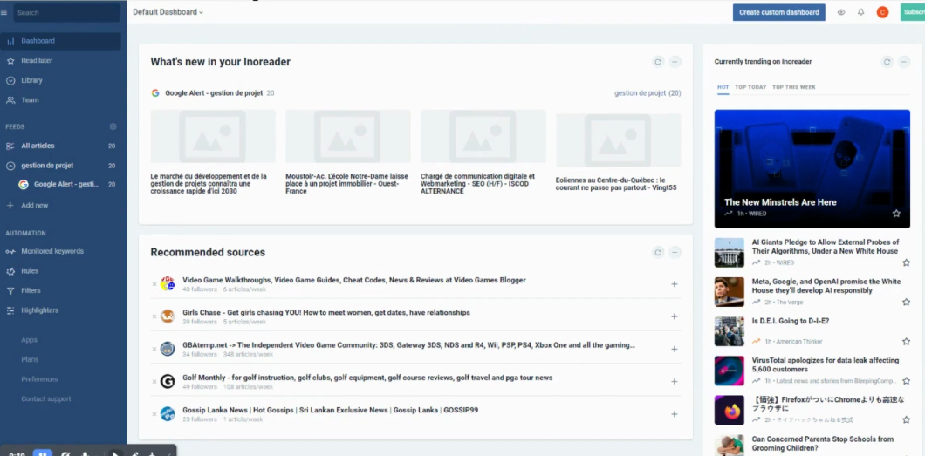
Sources de données
Flux RSS (Really Simple Syndication):
Par code
Sans code
33

Slide 34
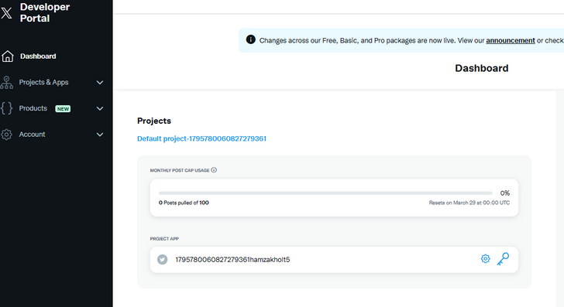
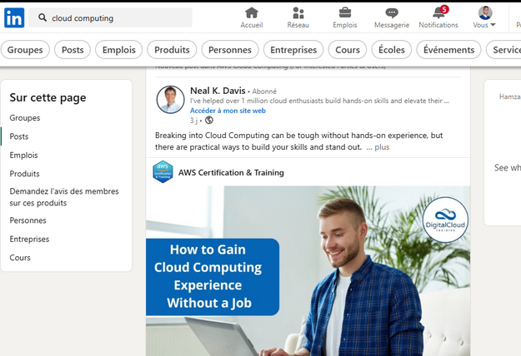
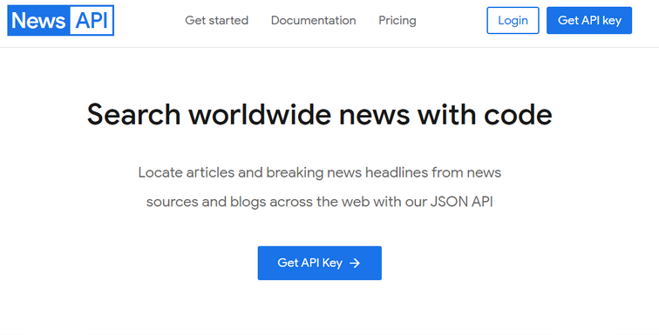
Sources de données
APIs et Web Scraping
X API
News API
Scraping
34

Slide 35
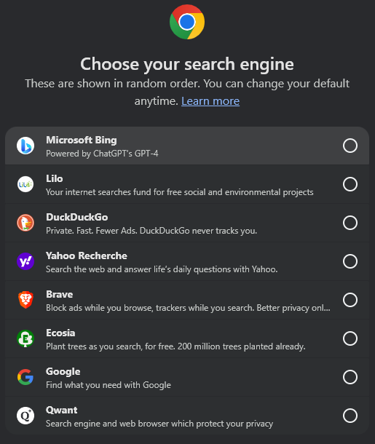
Sources de données
Moteur de recherche
Utiliser plusieurs moteurs pour plus de fiabilité.
Index et algorithmes différents selon les moteurs.
Résultats de pertinence variable.
35

Slide 36

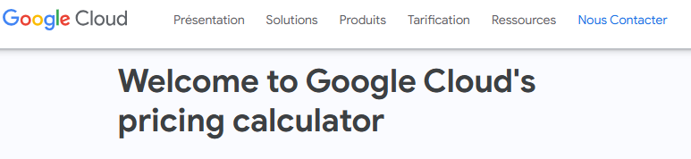
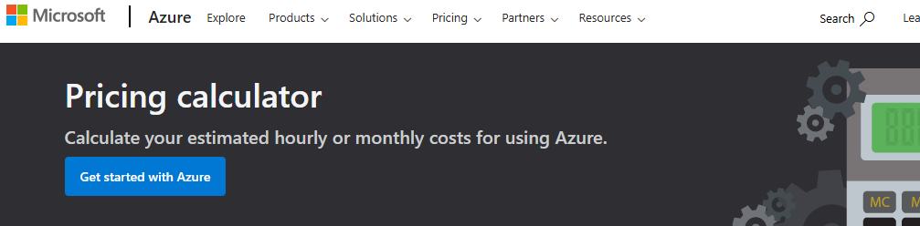
Estimation de cout
Coût basé sur services, ressources et région des data centers.
Comparaison des tarifs avec divers fournisseurs
Prise en compte des coûts cachés et imprévus.
36

Slide 37

Fiabilité et Comparaison des Sources
L'Importance des Sources Fiables dans la Prise de Décision
Prise de décision efficace : Des sources fiables garantissent des choix stratégiques basés sur des données vérifiées.
Réduction des risques : Éviter les erreurs dues à des informations erronées ou incomplètes.
Crédibilité et confiance : Des décisions appuyées par des sources solides renforcent la confiance des parties prenantes.
Optimisation des analyses : Une meilleure qualité des données permet des insights plus précis et exploitables.
Impact sur la performance : Des sources fiables améliorent la compétitivité et l’adaptabilité aux changements.
37

Slide 38
Fiabilité et Comparaison des Sources
Critères pour comparer les sources
Critère | Description | Exemple
Fiabilité | Crédibilité de la source | IEEE vs tweet
Actualité | Données récentes | 2025 vs 2015
Objectivité | Neutralité de l’information | Rapport neutre vs biaisé
Pertinence | Lien direct avec notre sujet | Article sur Cloud en Afrique vs article sur IA
la fiabilité :
Est-ce que la source est crédible ?
l’actualité :
Les données doivent être récentes
l’objectivité :
On vérifie si la source est neutre ou biaisée
la pertinence :
Est-ce que la source est directement liée à notre sujet ?
38

Slide 39

15
Merci de votre attention

